Slide 2
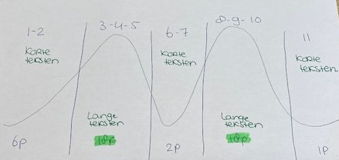
Centraal Examen
‘’Hoe ziet mijn centraal examen voor Duits eruit?’’
15 mei, 09:00-11:00
11-12 teksten
40 vragen
  3 minuten per vraag
    Meerkeuze
    Kernvraag
    Openvraag
    Beweringen
    Gatentekst
    Telvraag
    Functievraag
    Op volgorde zetten
46 punten
  1, 2 of 3 punten per vraag
Opbouw examen
  Korte en lange teksten
    Moeilijkheidsgraad
    Volgorde zelf bepalen

Slide 3
Algemene tips
“Wat moet ik weten voordat mijn examen begint?”
Meenemen:
eten, drinken, pennen, markeerstiften, woordenboeken D-NL / NL
Woordenboekgebruik:
samengestelde woorden / meervoud “Gasleitungsbrüche” / werkwoorden “gezeigt”
Markeren:
leestekens :;-””
eerste en laatste zin met evt. aansluitende signaalwoorden
signaalwoorden bij functie of telvragen
Antwoordpatroon:
meerkeuze 100% willekeurig
wel/niet kan ook allemaal wel of allemaal niet
Antwoord aanpassen?
liever niet..

Slide 4
De rode draad
‘’Hoe pak ik het lezen van een tekst aan?’’
Waar gaat de tekst over?
  Titel, plaatje(s), tekstsoort, indeling tekst (signaal/verbindingswoorden), vetgedrukte woorden, tussenkopjes
Vertaal: titel, 1e en laatste zin van elke alinea
  Schrijf eronder of naast de alinea in 1 of 2 woorden
Markeer: getallen, leestekens ( : ; ‘’..’’ ! ? ), na de komma het voegwoord
80% antwoord in de tekst!!
Signaalwoorden
  Telvragen, functievragen

Slide 5
Strategie vraagsoort: kernvragen
‘’Hoe pak ik de kernvragen aan?’’
Lees de vraag
Lees de antwoordmogelijkheden niet
Op zoek naar leestekens
Geen leestekens? Eerste en laatste zin
Formuleer je eigen antwoord
Vergelijk met de meerkeuze mogelijkheden

Slide 6
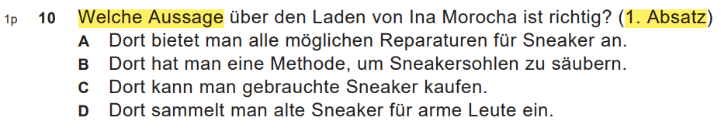
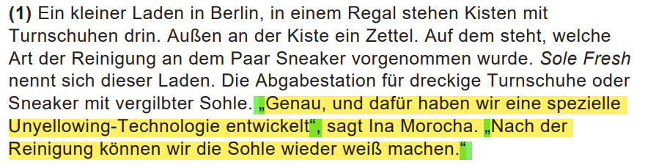
Kernvraag: Voorbeeld 1

Slide 7
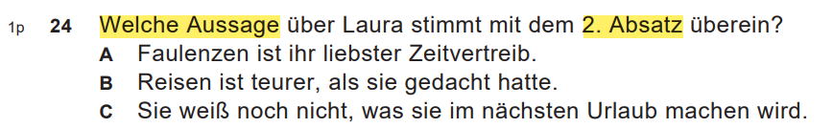
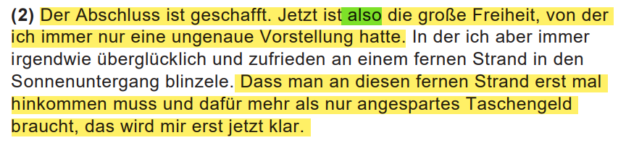
Kernvraag: Voorbeeld 2

Slide 8
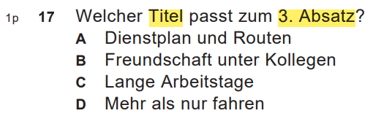
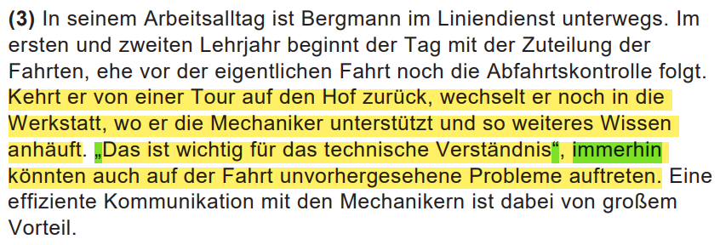
Kernvraag: Voorbeeld 3

Slide 9
Strategie vraagsoort: Beweringen
‘’Hoe pak ik de beweringsvragen aan?’’
Stellingen niet (altijd) chronologisch
Lees eerst de stellingen
Hele tekst lezen
Ga op zoek naar de leestekens, signaalwoorden

Slide 10
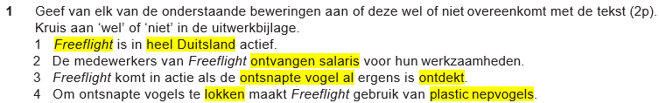
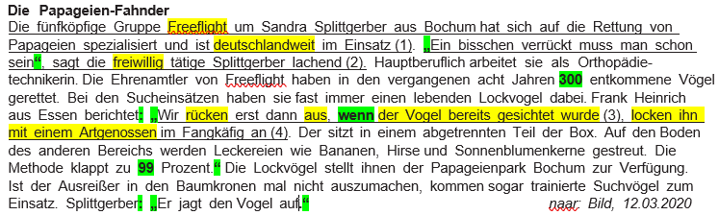
Beweringsvraag: Voorbeeld 1

Slide 11
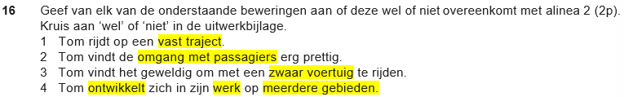

Beweringsvraag: Voorbeeld 2

Slide 12
Strategie vraagsoort: open vraag
‘’Hoe pak ik de open vragen aan?’’
Lees de vraag
Gedetailleerde zoekvraag
Vergelijkbaar met bewering
Formuleer je antwoord zo duidelijk mogelijk
Lees je antwoord na
Niets tussen (haakjes), niet meer antwoorden dan gevraagd en in het Duits!

Slide 13
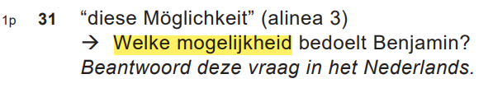
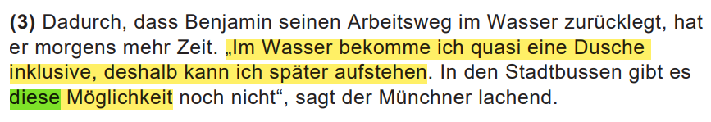
Open vraag: Voorbeeld 1

Slide 14
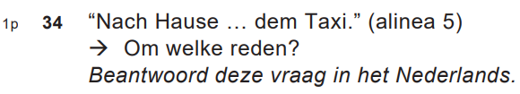
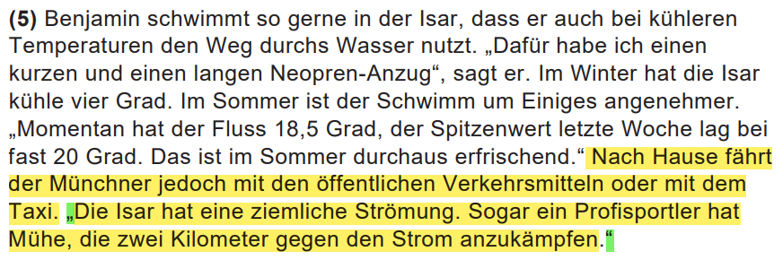
Open vraag: Voorbeeld 2

Slide 15
Strategie vraagsoort: Open plekken
‘’Hoe pak ik de vragen met open plekken bij een gatentekst aan ?’’
Inhoudelijk
Lees en vertaal zin voor en na de open plek
Zoek vertaling antwoorden
  Positief en negatief
  Ken functie signaalwoord

Slide 16

Open plekken: Voorbeeld 1

Slide 17

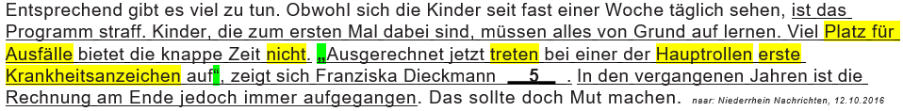
Open plekken: Voorbeeld 2

Slide 18

Open plekken: Voorbeeld 3

Slide 19
Strategie vraagsoort: Telvraag
‘’Hoe pak ik de telvragen aan?’’
Lees de vraag
Hoe ‘vriendelijk’ is de vraag?
Eerste antwoord gegeven? Zoek hem op in de tekst.
Zoek hierachter opsommingen en versterkingen

Slide 20
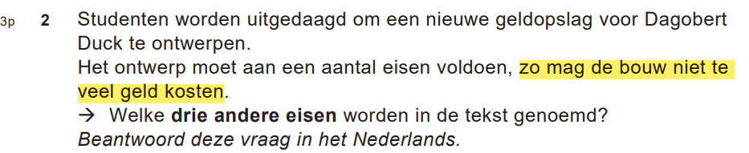
Telvraag: Voorbeeld 1

Slide 21
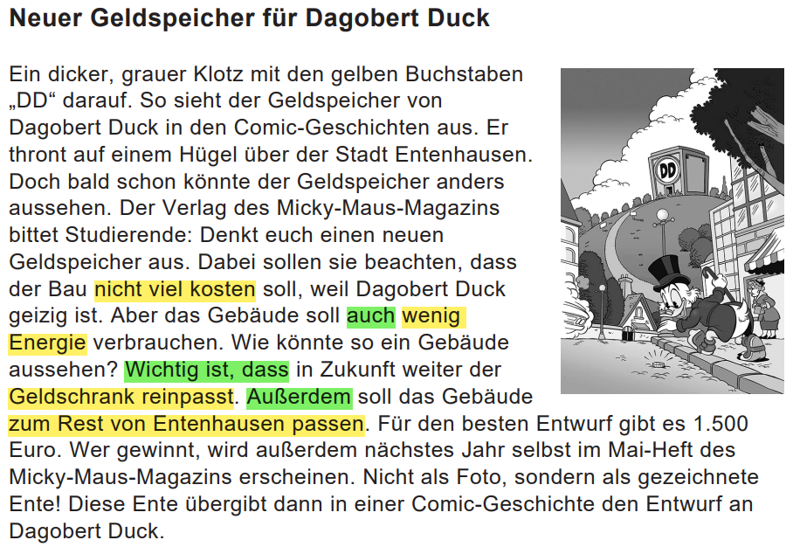
Telvraag: Voorbeeld 1

Slide 22
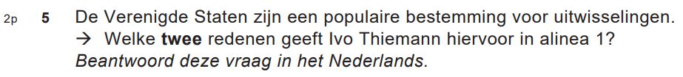
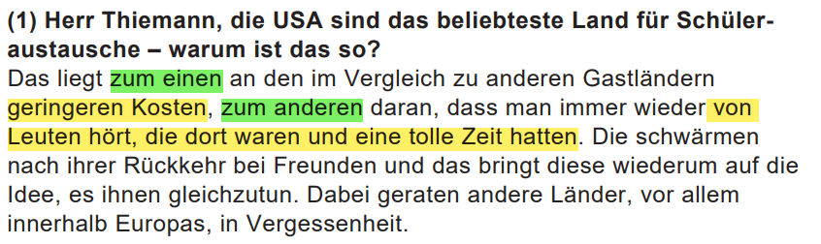
Telvraag: Voorbeeld 2

Slide 23
Strategie vraagsoort: Op volgorde zetten
‘’Hoe pak ik de vragen aan waarbij ik de antwoorden op volgorde moet zetten aan?’’
Lees de gehele alinea
Onderstreep kernwoorden vraag/stelling
Overeenkomende woorden in de vraag/stelling en de alinea
Verwijzingen
Tijdsbepalingen
  morgens, am Abend, vorige/nächste Woche, zuerst, zuletzt, später, danach etc.

Slide 24
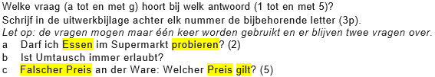

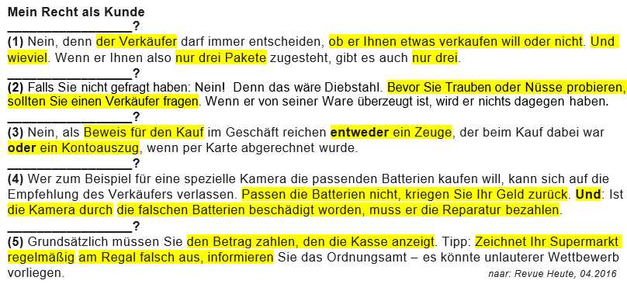
Op volgorde zetten: Voorbeeld 1

Slide 25
Strategie vraagsoort: functievraag
‘’Hoe pak ik de vragen aan waarbij om de functie van een tekst(deel) wordt gevraagd?’’
Lees de vraag
Kijk naar de betreffende tekst
Zoek een signaalwoord
De functie van dit signaalwoord is het antwoord
Geen signaalwoord? Voorgaande stuk tekst lezen en verband leggen
Vaak is het dan een Verallgemeinerung of Beispiel

Slide 26
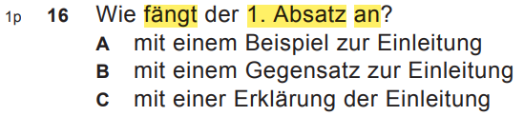
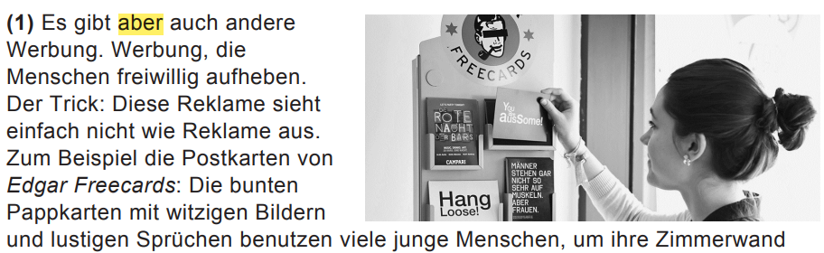
Functievraag: Voorbeeld 1

Slide 27
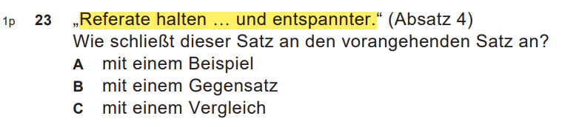
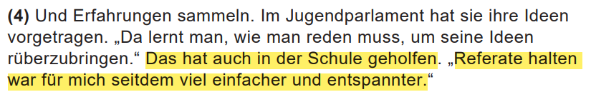
Functievraag: Voorbeeld 2

Slide 28
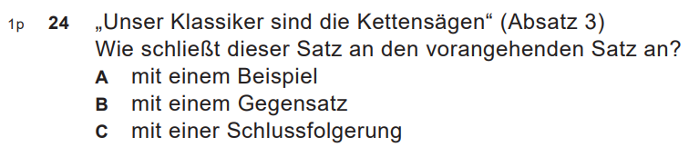
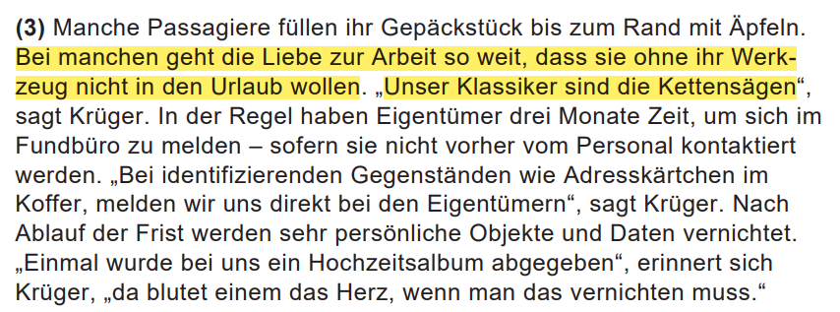
Functievraag: Voorbeeld 3

Slide 29
De ultieme inhoudelijke examentip
‘’Hoe kan ik mij verder nog goed voorbereiden op mijn CE voor Duits?’’
Lees zo min mogelijk, pas de ‘trucjes’ toe
  Haal de antwoorden uit de kern: leestekens, 1e en laatste zin van de alinea
  Gebruik signaalwoorden voor functievragen
  Let op synoniemen!
Omgekeerd oefenen
  Antwoorden opzoeken en omcirkelen. Lees en markeer het antwoord in de tekst.
  Onderdompelen in de Duitse taal: Netflix gesproken/onderdertiteld in Duits (wir sind die Welle, Kitz)

Slide 30
Verhaalideeën

Slide 31
Bronnen
Kernvraag: Voorbeeldvraag 1
vmbo tl-gl, 2023, tijdvak 1, tekst 4, vraag 10
Kernvraag: Voorbeeldvraag 2
vmbo tl-gl, 2023, tijdvak 1, tekst 8, vraag 24
Kernvraag: Voorbeeldvraag 3
vmbo tl-gl, 2023, tijdvak 1, tekst 5, vraag 17
Beweringsvraag: Voorbeeldvraag 1
vmbo gl-tl, 2023, tijdvak 1, tekst 1, vraag 1
Beweringsvraag: Voorbeeldvraag 2
vmbo gl-tl, 2023, tijdvak 1, tekst 5, vraag 16
Open vraag: Voorbeeldvraag 1
vmbo gl-tl, 2023, tijdvak 1, tekst 9, vraag 31
Open vraag: Voorbeeldvraag 2
vmbo gl-tl, 2023, tijdvak 1, tekst 9, vraag 34
Openplekken: Voorbeeldvraag 1
vmbo gl-tl, 2023, tijdvak 1, tekst 5, vraag 19
Openplekken: Voorbeeldvraag 2
vmbo gl-tl, 2022, tijdvak 2, tekst 3, vraag 5
Openplekken: Voorbeeldvraag 3
vmbo gl-tl, 2021, tijdvak 1, tekst 3, vraag 9
Telvraag: Voorbeeldvraag 1
vmbo gl-tl, 2023, tijdvak 1, tekst 2, vraag 2
Telvraag: Voorbeeldvraag 2
vmbo gl-tl, 2023, tijdvak 2, tekst 3, vraag 5
Op volgorde zetten: Voorbeeldvraag 1
vmbo gl-tl, 2022, tijdvak 2, tekst 7, vraag 20
Functievraag: Voorbeeldvraag 1
vmbo gl-tl, 2017, tijdvak 1, tekst 7, vraag 16
Functievraag: Voorbeeldvraag 2
vmbo gl-tl, 2019, tijdvak 2, tekst 8, vraag 23
Functievraag: Voorbeeldvraag 3
vmbo gl-tl, 2022, tijdvak 2, tekst 8, vraag 24

